Slide 1

中国科学院高能物理研究所 Institute of High Energy Physics,CAS
9月-12月考核报告
报告人：杨宣政
导师：朱科军
中国科学院高能物理研究所 触发与数据获取组
2025年12月25日

Slide 2
目 录
研究背景
HEPS-BPIX4 DAQ
  功能开发
  高性能数据流方案研究
  异构加速研究
工作总结与下一阶段计划
2

Slide 3
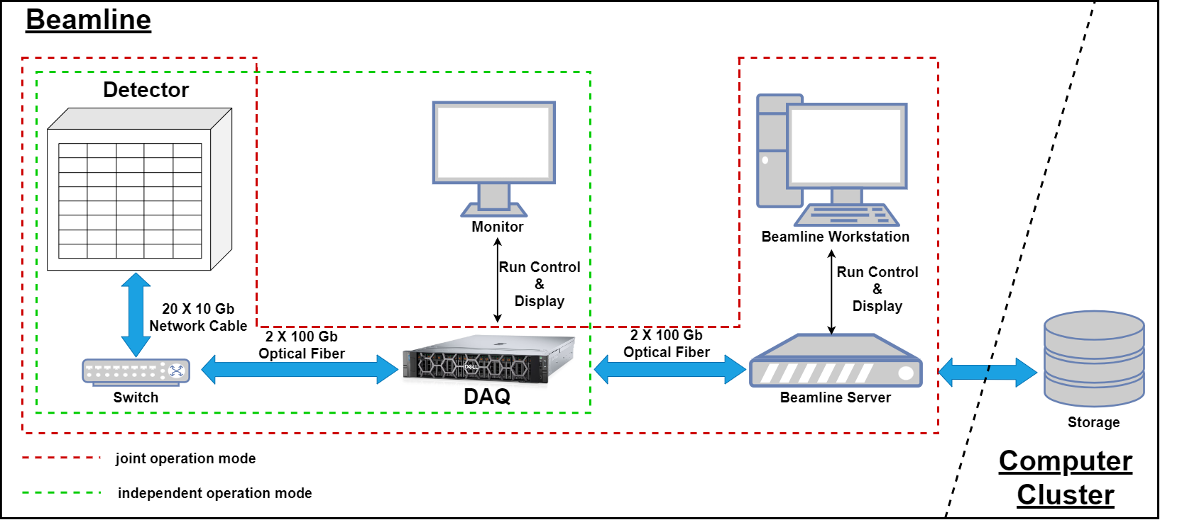
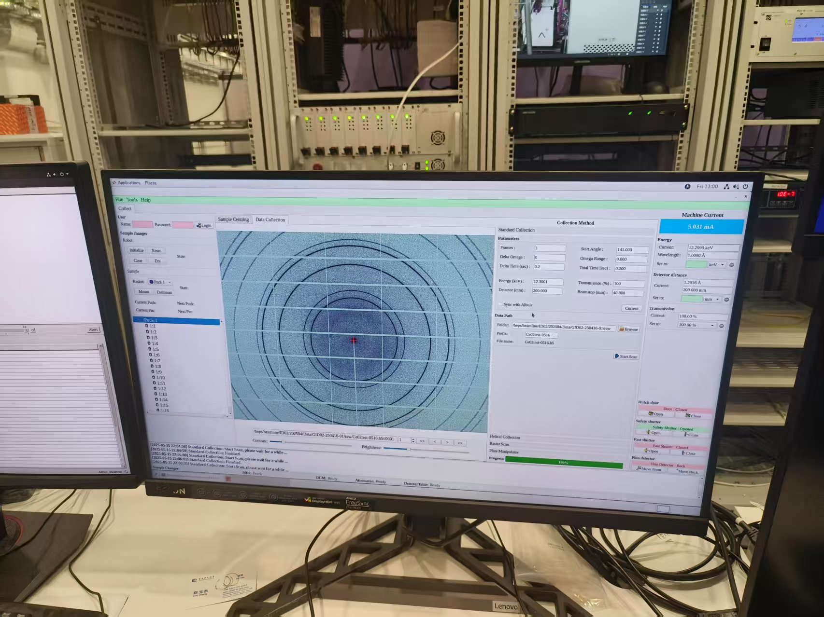
研究背景
HEPS-BPIX4 6M 是高能所正在进行自主研发的第四代硅像素探测器
工作围绕 HEPS-BPIX4 6M DAQ 展开研究
全链路调通后，9-10月在线站进行了多次预实验和调试，确保顺利完成线站验收
需要对DAQ功能进行开发和优化
HEPS 软件成功接收BPIX4 探测器图像数据
探测器系统在线站部署架构
3
Notes:
后面是这个季度的工作

Slide 4
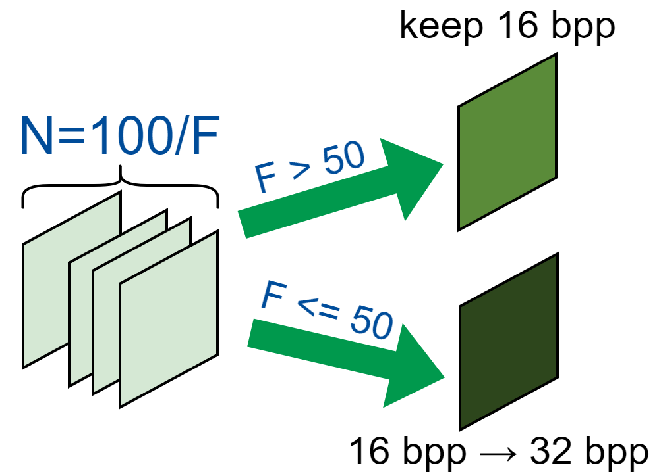
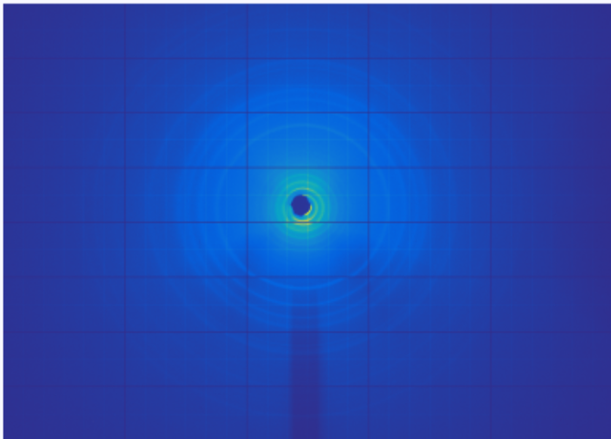
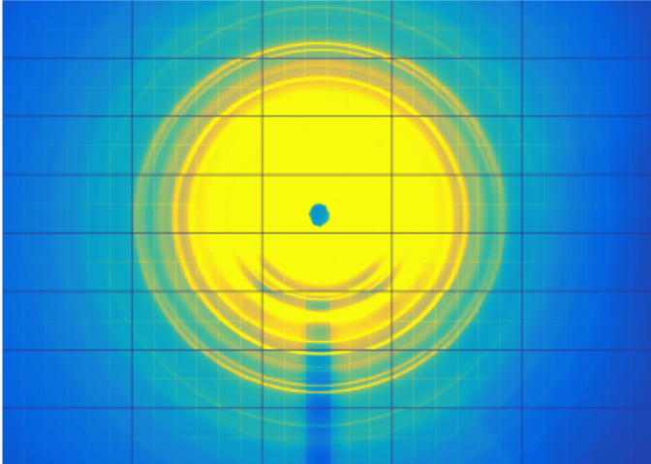
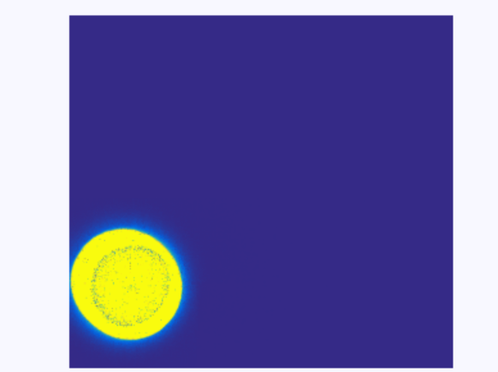
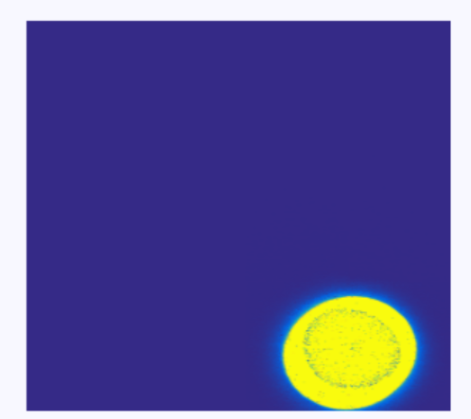
功能开发
增加平场校正和像素遮蔽功能
平场校正原理：每个像素乘一个接近1的校正系数
像素遮蔽原理：屏蔽指定像素(坏点系数设为0)
功能实现：平场校正和像素遮蔽合成一个系数表(.csv)，加载系数表，实现像素和系数相乘
修改加和逻辑
DAQ 将多帧数据叠加成一帧
原先逻辑不符合用户需求，需要修改：
  叠加张数(0-65535)和数据位宽(16/32bit)改成独立设置
  用户参数计算后得到探测器配置的实际参数
参数的计算和配置分离，提高 DAQ 的可维护性
切换位宽无需重新初始化，可快速切换配置
 | ×
 |  | ×
原加和逻辑
增加图像旋转功能
B9 线站需要将模块旋转90度摆放做实验
处理业务全部实现，功能满足实验需求
4

Slide 5
高性能数据流方案研究
数据处理业务分析
映射转换
像素修正
平场校正
模块拼装
映射转换：模块原始数据 -> 位置重排序 -> 模块图像数据
模块拼装：多个模块图像拼成完整一帧图像（模块间有缝隙，不完全对齐）
像素修正：模块内插入行/列，并对插入区域及其相邻区域进行均值平滑处理
平场校正：每个像素乘一个接近1的校正系数
原先算法涉及多次拷贝和计算，多次优化后依然占用大量资源
5

Slide 6
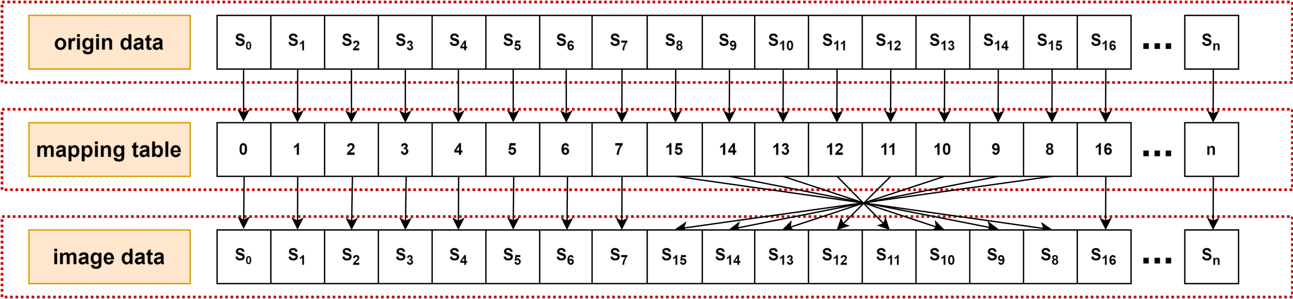
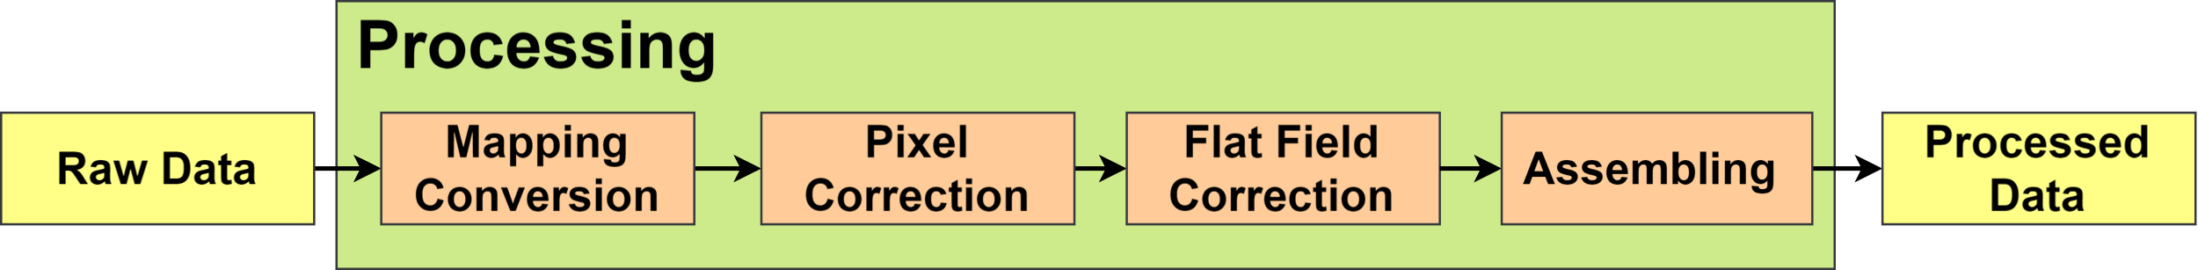
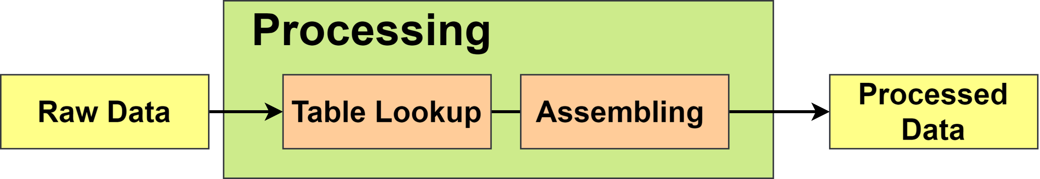
高性能数据流方案研究
处理算法优化
索引表处理算法
原始数据到最终图像数据的映射关系固定
映射表记录原始数据到图像数据的映射关系
通过索引表将原始数据重新排布
利用索引表合并数据处理
预先计算生成索引表，合并多个处理任务，减少拷贝以及计算开销
处理功能实现 | 一帧耗时 | 预估 2KHz 占用逻辑核
映射转换 | 3.56 ms | 8
映射转换索引表 | 4.28 ms | 9
像素修正 | 5.2 ms | 11
像素修正索引表 | 6.8 ms | 14
平场校正 | 5.9 ms | 12
合并索引表 | 8.31 ms | 17
随着处理算法的数量和复杂度增加，索引表的性能提升会越发明显
6
Notes:
拼装 4.57ms -> 10个核

Slide 7
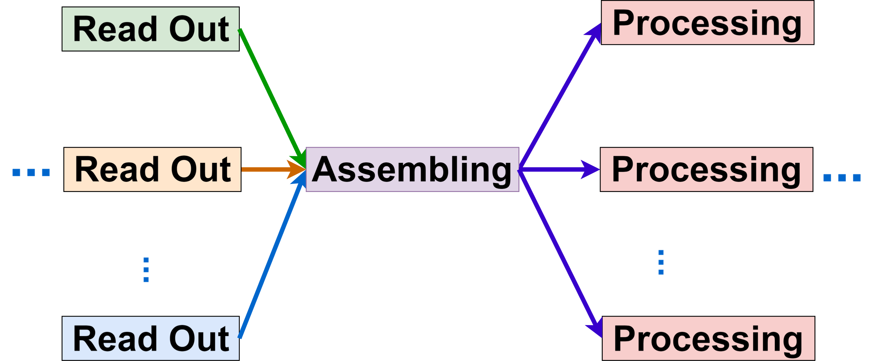
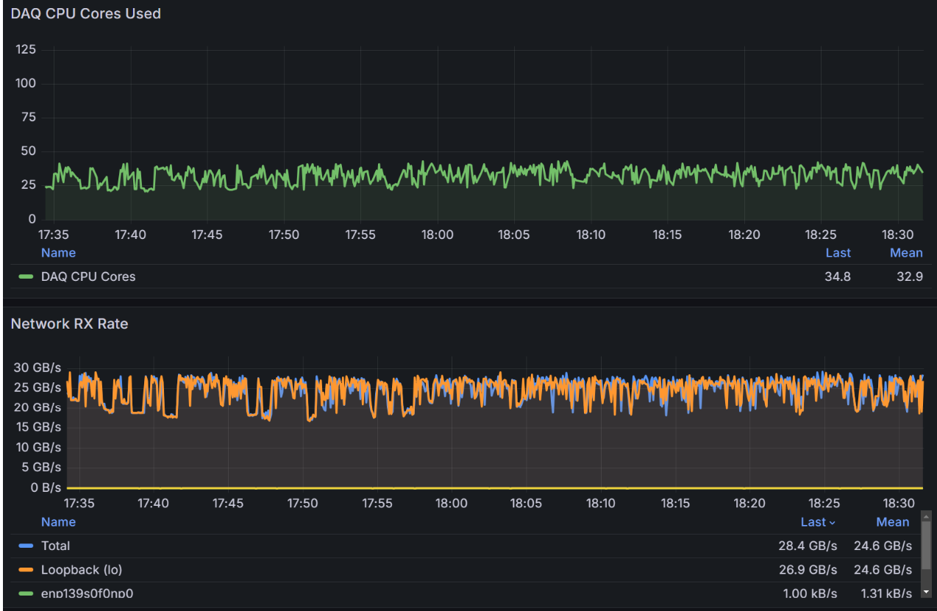
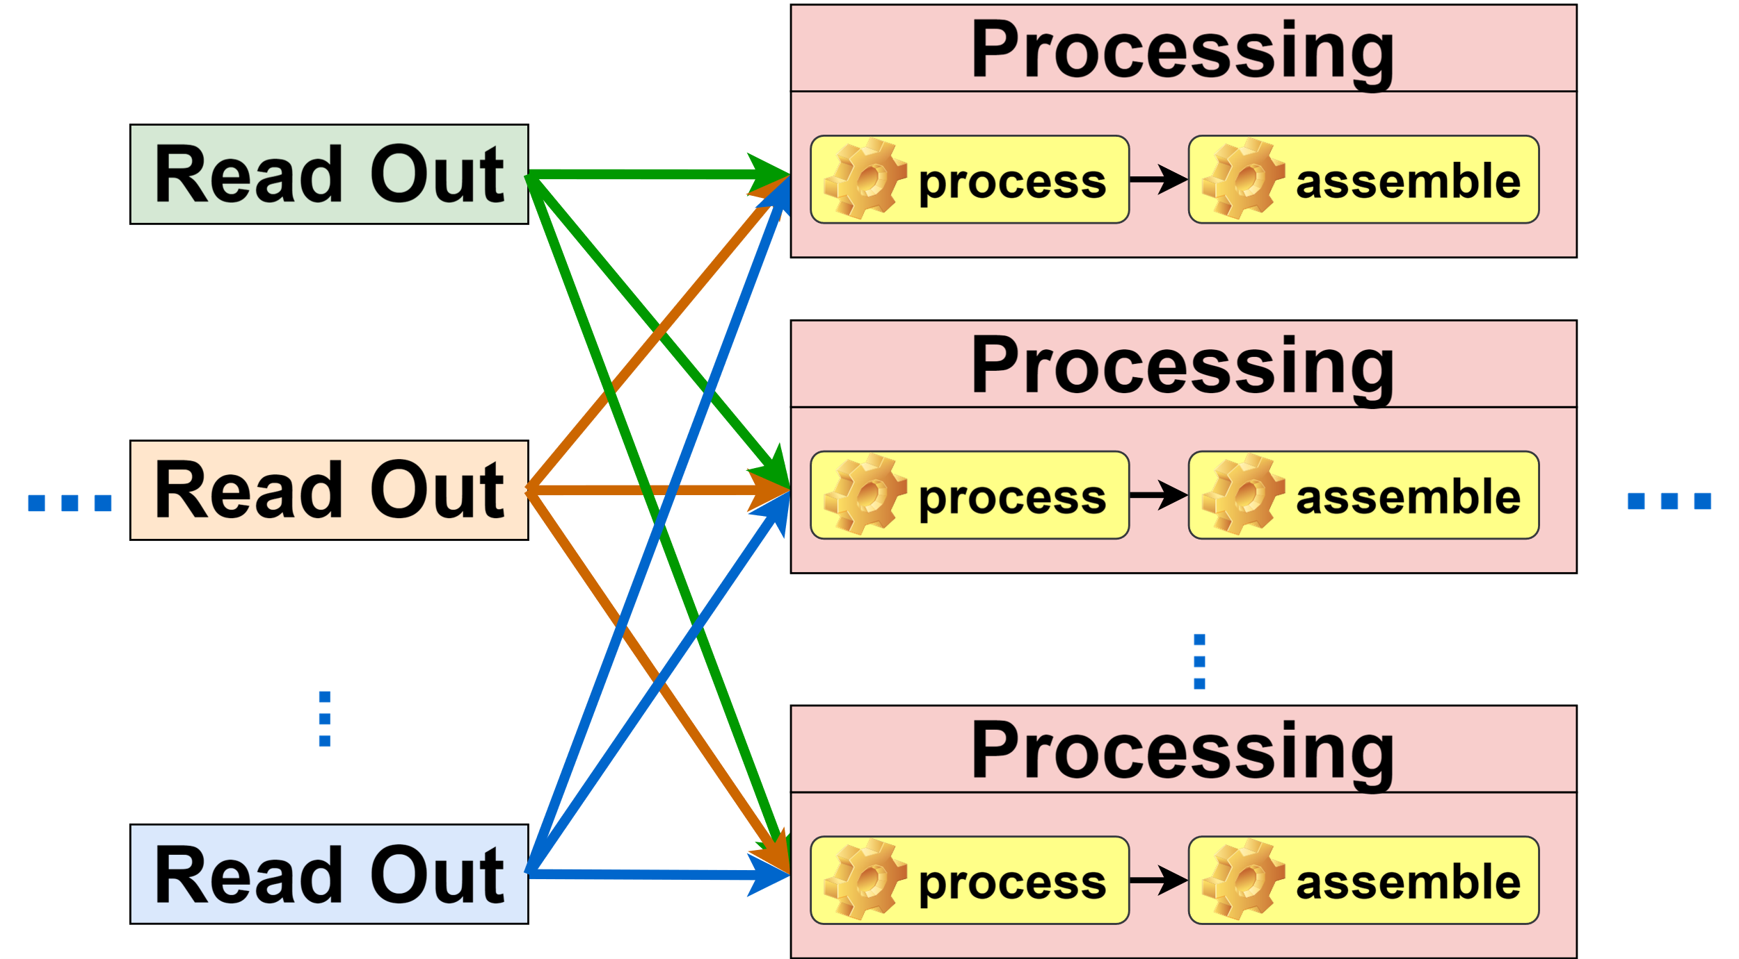
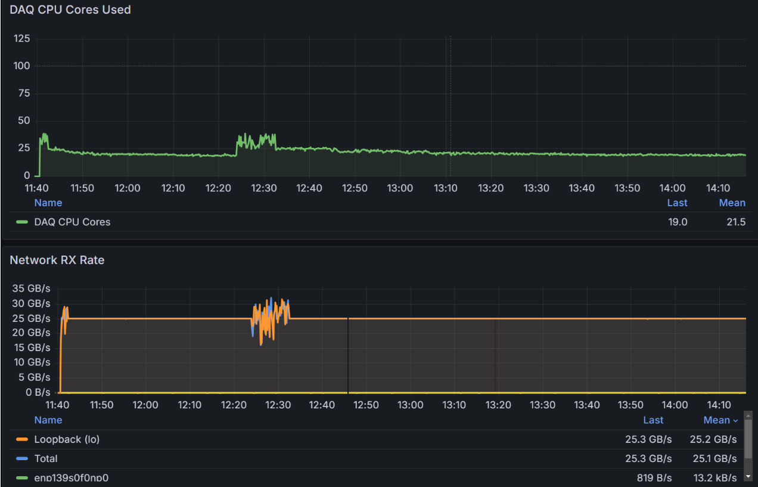
高性能数据流方案研究
重构数据流架构
模块拼装性能优化
单个的组装线程成为性能瓶颈
减少冗余数据流转：去除组装，让处理模块完成数据处理和装配
模块拼装：多个模块图像拼成完整一帧图像
SIMD 向量化优化拷贝
  一次复制 64 字节
  先处理对齐部分，再处理尾部
  局限：数据不是 64 字节对齐，内存访问并非完全顺序
CPU占用
帧率
模块拼装 | 一帧耗时
Memcpy 拷贝 | 13.8 ms
AVX-512 拷贝 | 5.9 ms
优化后帧率明显更稳定
CPU占用
帧率
性能提升2x↑，但数据特征限制了性能进一步优化
7
Notes:
各模块处理逻辑保持独立,无需前期组装

Slide 8
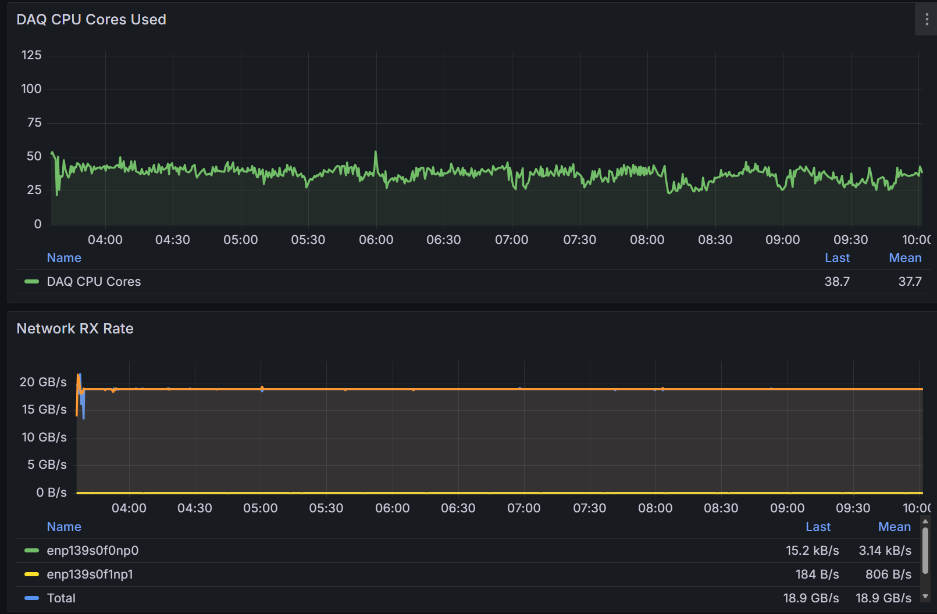
高性能数据流方案研究
处理性能瓶颈研究
DAQ 实时处理性能达18000MB/s (800 Hz)
基于perf report分析
Perf 可以查看进程的CPU执行情况
包括哪些函数消耗的CPU周期最多
操作分析 | 耗时占比
索引表处理 | 49.29%
模块拼装 | 47.17%
功能模块 | 线程数
读出 | 20
处理 | 32
模块拼装操作 | 占用比例
数据写入 | 33.14%
循环控制 | 26.84%
数据读取 | 18.69%
地址计算 | 12.6%
对齐检查 | 5.05%
索引表处理操作 | 占用比例
随机读取 | 67.5%
循环控制 | 23.35%
顺序写入 | 5.77%
字节序转换 | 2.41%
大部分耗时都在读写，优化空间有限
8

Slide 9
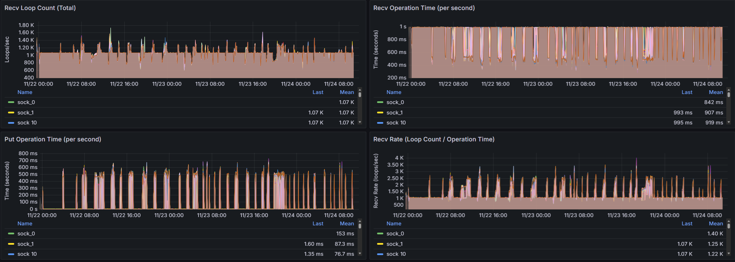
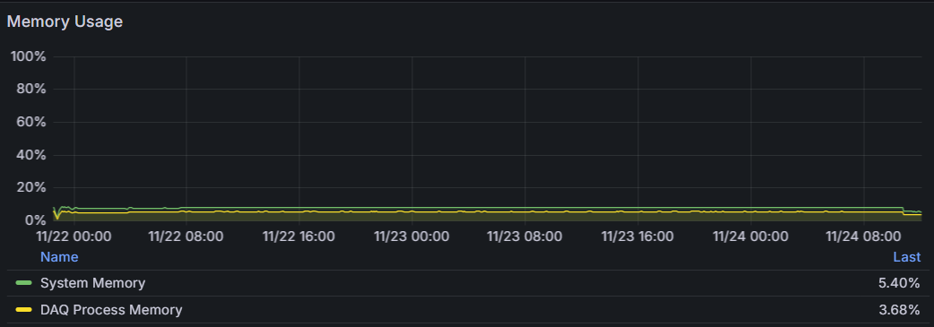
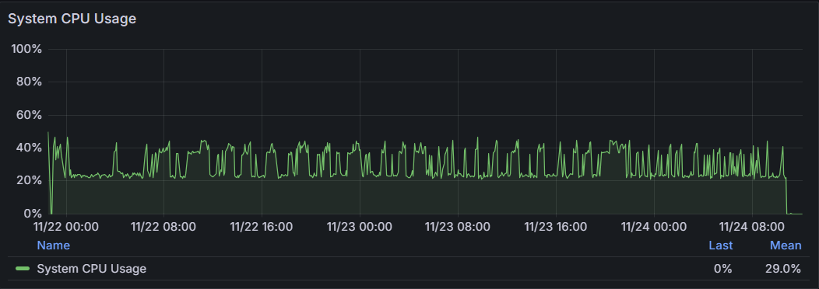
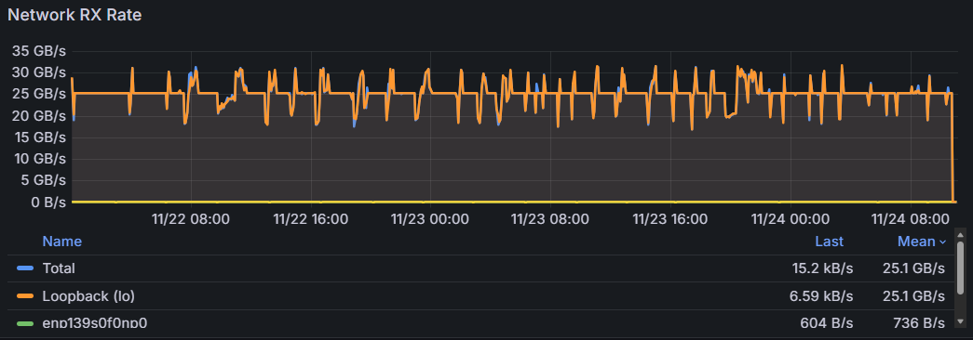
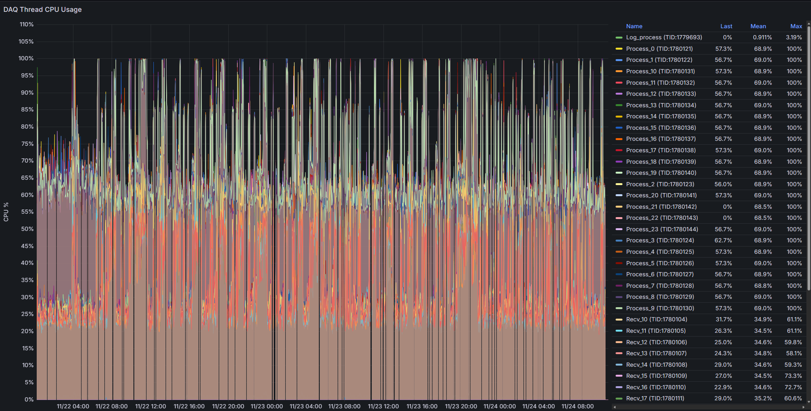
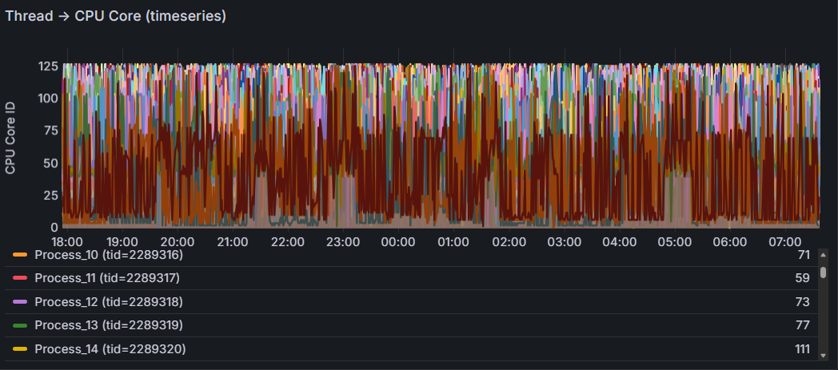
高性能数据流方案研究
开发性能监测模块
线程性能监测：比较线程各任务耗时占比，精确定位性能瓶颈
系统监测：监控系统资源占用，评估daq整体性能表现
内存占用
CPU占用
线程资源监测：记录各线程cpu占用和cpu核切换，寻找优化可能
网络带宽
有效定位性能瓶颈，指导后续优化
9

Slide 10
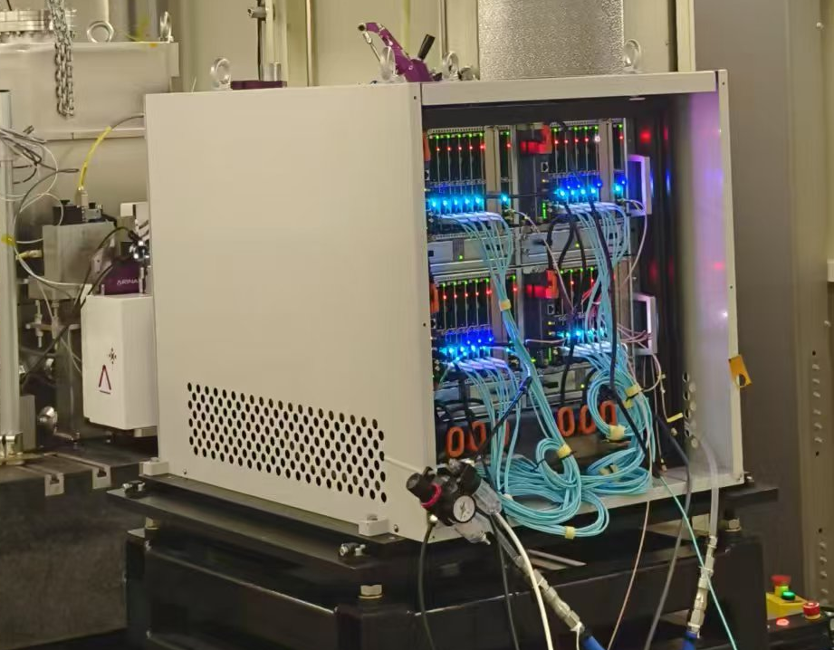
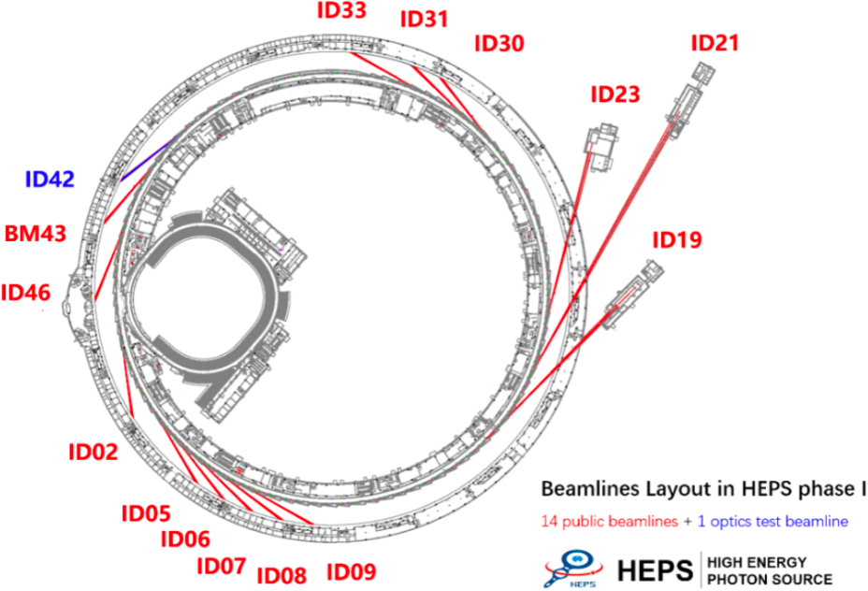
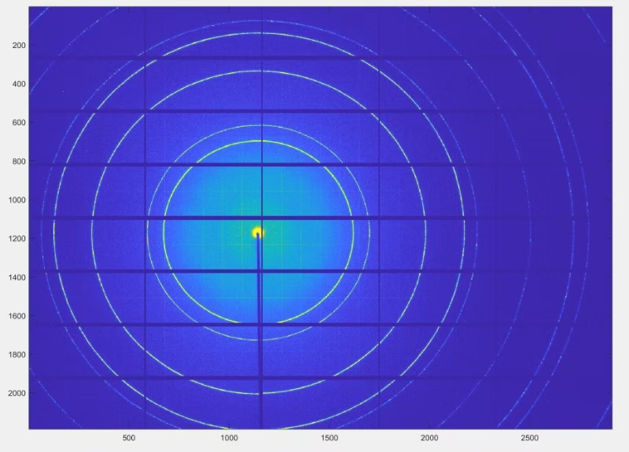
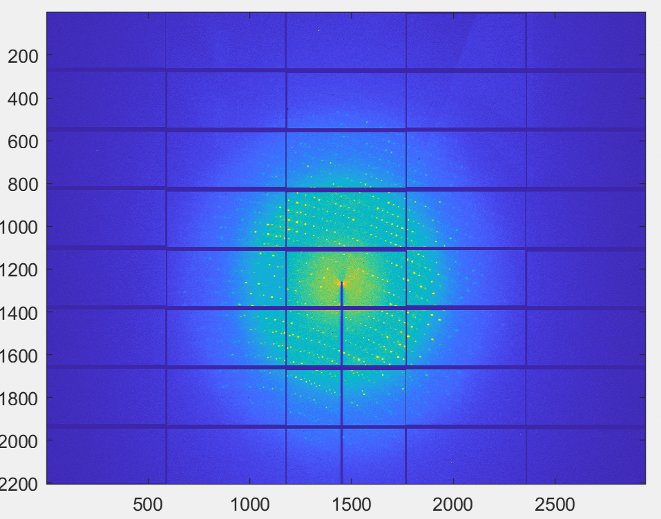
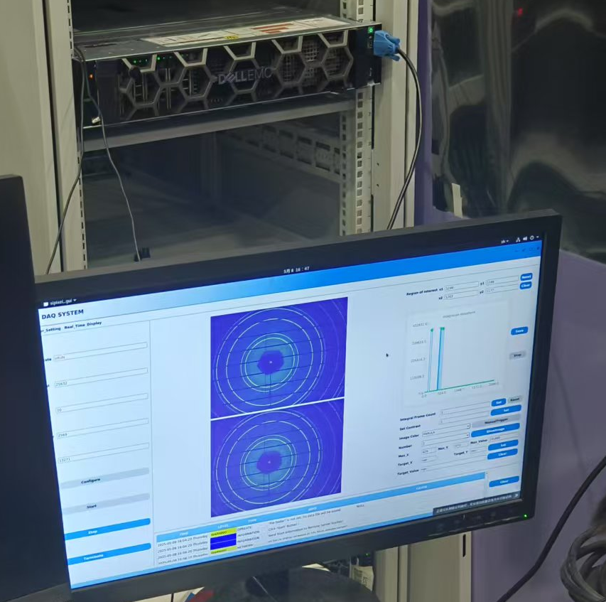
线站部署
线站部署及验证
10月：线站通过验收，DAQ 实现稳定采集，满足验收指标
12月：用户在线站开展实验，DAQ 功能稳定
HEPS-BPIX4
标准样品
溶菌酶样品
衍射仪
DAQ
HEPS 软件
HEPS-BPIX4 DAQ 在 线站成功部署，为用户实验提供稳定支撑
10

Slide 11
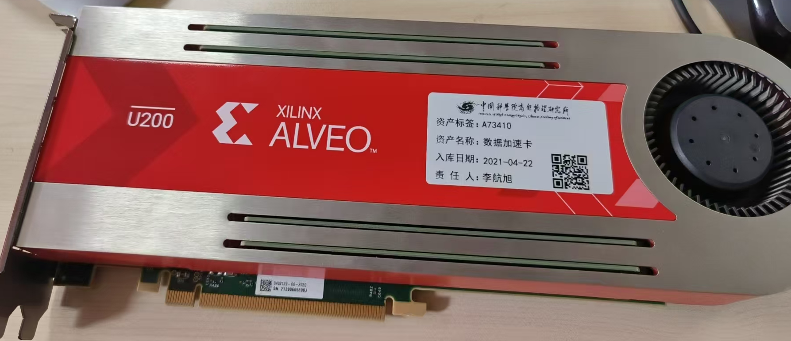
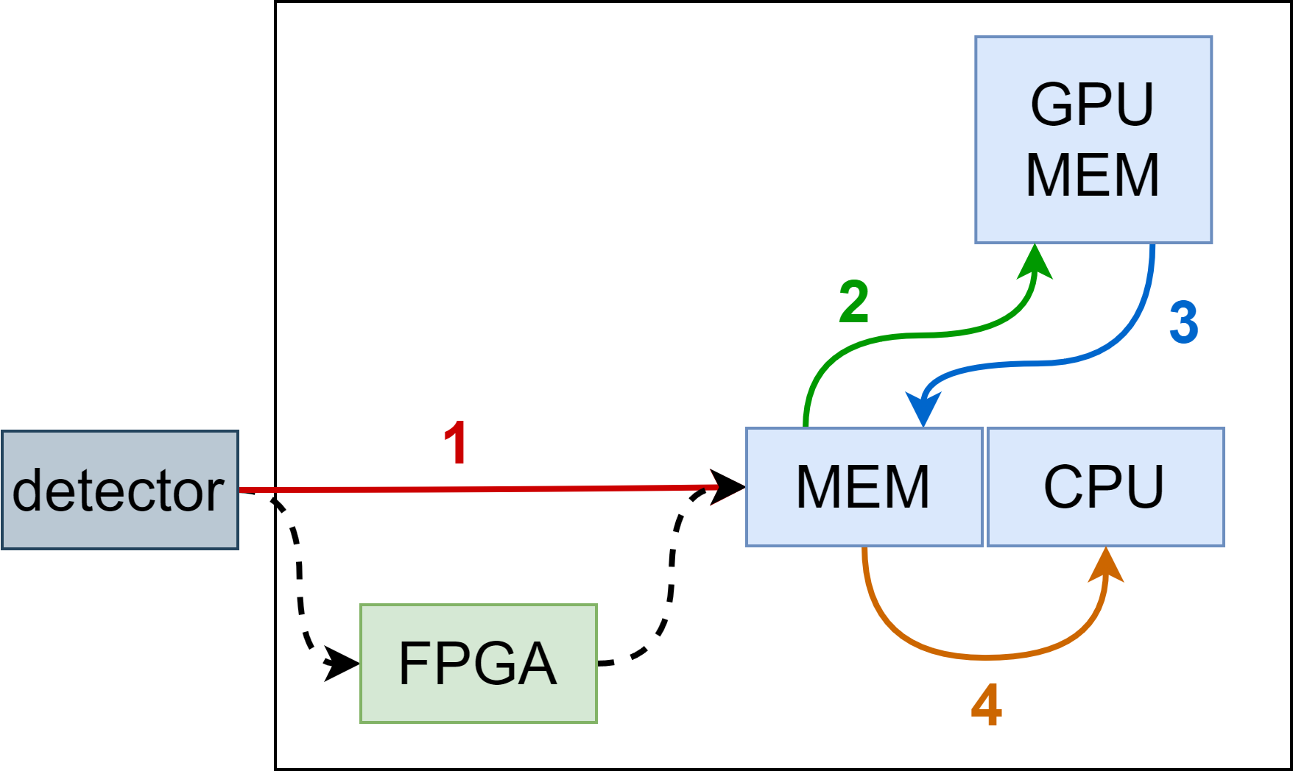
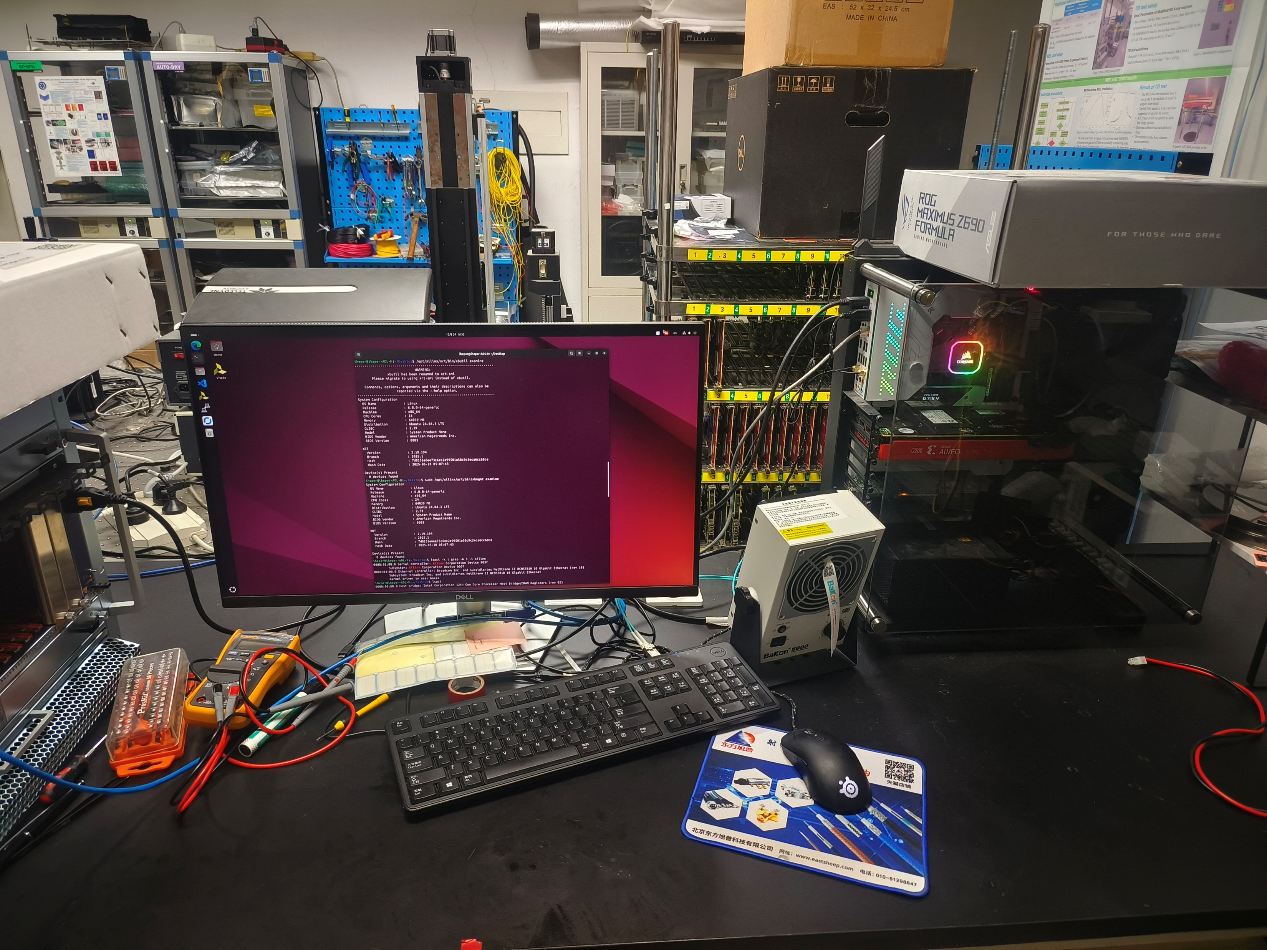
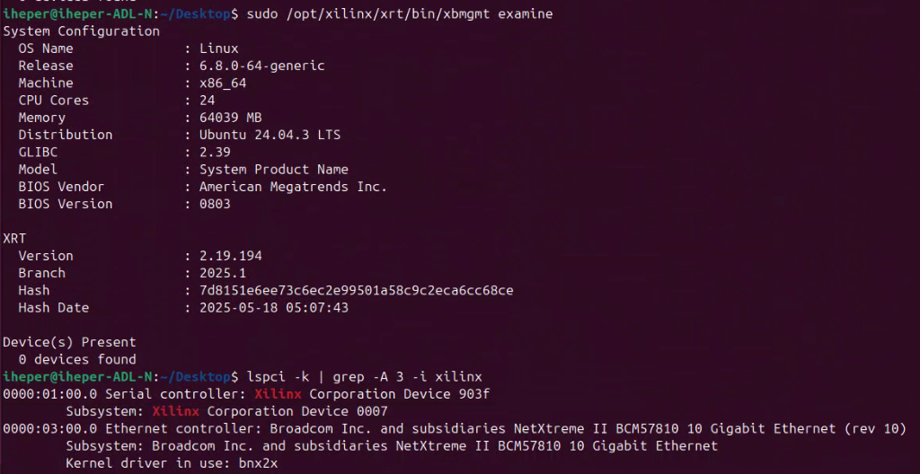
异构加速研究
针对高带宽像素探测器读出和处理，研究 DAQ 异构加速方案
异构加速方案
FPGA 研究
在服务器和工作站均尝试安装 FPGA 加速卡
安装了驱动和固件包后，均发现 FPGA 没识别
尝试了论坛发贴和联系官方，未得到解决
后续计划给 FPGA 恢复初始镜像
如安装不成功，则需购买国产 FPGA 加速卡
异构 DAQ 任务分工
CPU（逻辑控制） | 格式转换、压缩
GPU（并行计算） | 图像构建和图像质量优化算法
FPGA（低延迟处理） | 数据读出与预处理
DAQ 异构加速硬件设计
未识别加速卡
11

Slide 12
总结与下一步计划
根据线站实验需求完成 DAQ 开发和修改
利用索引表实现所有处理算法，并优化模块拼装
优化数据流结构，构建高性能数据流框架
开发性能监测模块
BPIX4 DAQ 在线站完成调试，已交付用户使用
下一步计划
工作总结
根据后续实验场景优化 DAQ 功能
实现多 GPU 扩展方案
安装部署 FPGA 加速卡，实现数据读出与预处理
THANKS
12
9

